Slide 1
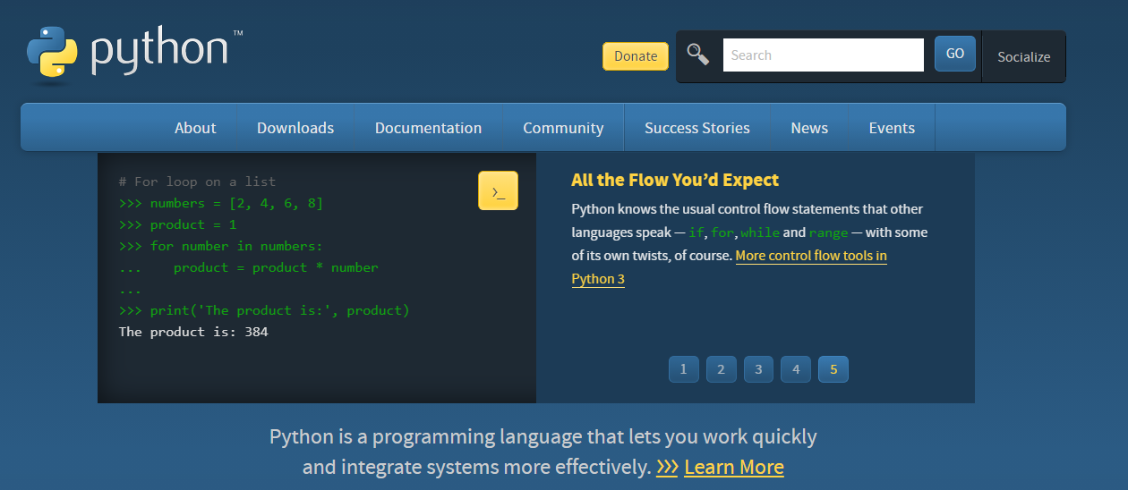

파이썬 기초 01
.py to exe
Build
Deploy
Standard Class 2 of 5

